Slide 1
ВСЕРОССИЙСКИЙ ИНЖЕНЕРНЫЙ КОНКУРС В ОБЛАСТИ НАНОТЕХНОЛОГИЙ ДЛЯ СТУДЕНТОВ И АСПИРАНТОВ
ВИК.Нано 2017

Slide 2
Цели и задачи ВИК.Нано 2017:
Повышение уровня мотивации студентов и аспирантов для работы в сфере наноиндустрии и нанотехнологий
Выявление перспективных студенческих проектов по созданию новых продуктов и применений в области нанотехнологий
Аккумуляция на предприятиях наноиндустрии лучших инженерных проектных команд
Содействие коммерциализации научных разработок студентов и аспирантов
Содействие коммерциализации результатов научно-исследовательской и инновационной деятельности вузов в области нанотехнологий
Предмет Конкурса
отбор проектов и решений в области применения нанотехнологий по различным технологическим направлениям, актуальным для предприятий наноиндустрии.

Slide 3
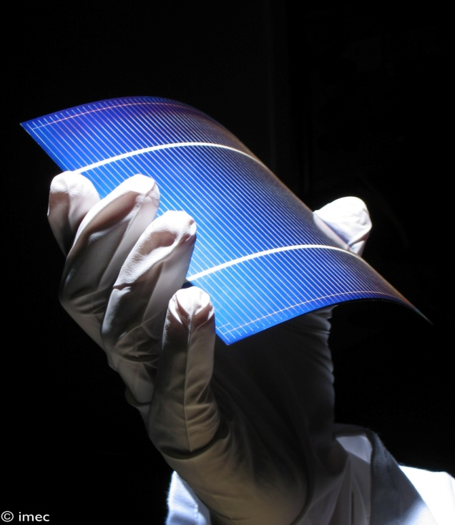
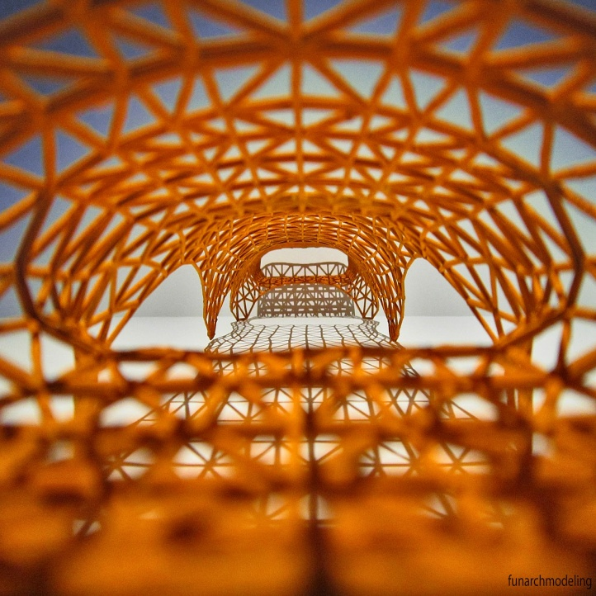
Итоги «ВИК.Нано» 2015-2016 гг
21 регион РФ
29 ведущих инженерных вузов
6 победителей с лучшими проектами и решениями

Slide 4
Направления «ВИК.Нано» - 2017
Участниками «ВИК.Нано» могут стать студенты и аспиранты, обучающиеся по инженерным и естественнонаучным специальностям. Участникам Конкурса предстоит искать решения реальных технологических задач, стоящих перед специалистами Фонда и корпоративными партнерами Конкурса. На конкурс принимаются проекты и решения в технологических областях:
Новая энергетика
фотовольтаика; ветроэнергетика; накопление эл. энергии
Композитные материалы
Тонкопленочные покрытия
Биотехнологии
Проекты в области повышения комфорта городской среды с применением нанотехнологий
Аддитивные технологии и 3D-печать

Slide 5
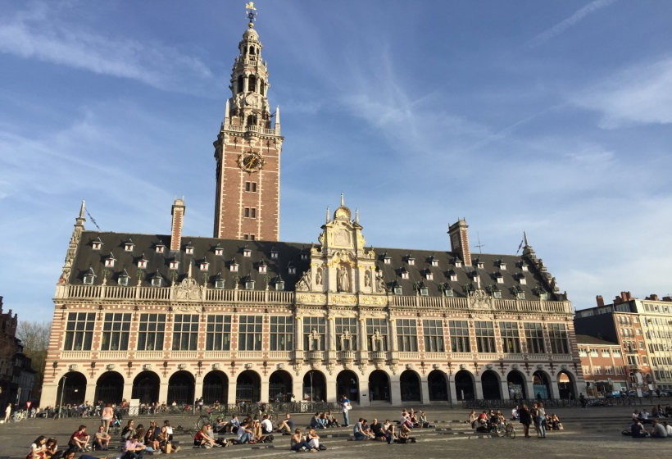
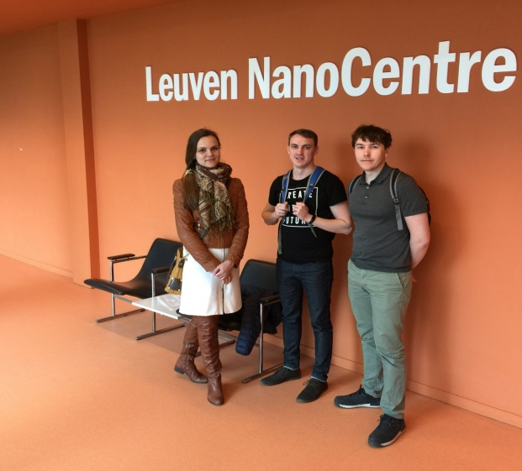
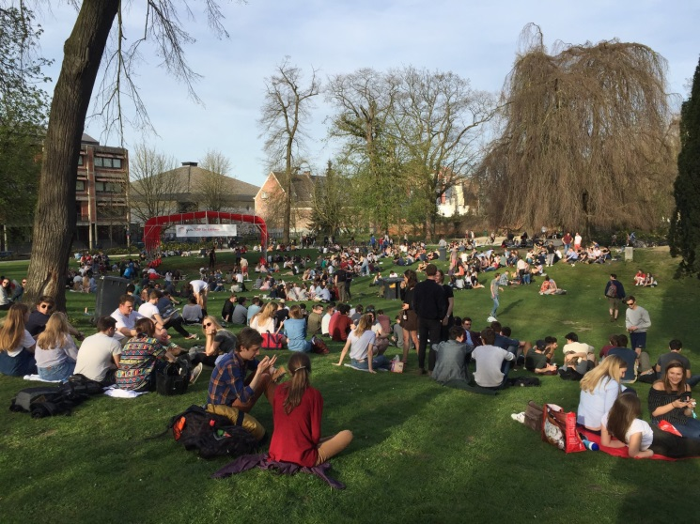
Победителям «ВИК.Нано» - 2017
Для победителей Конкурса будет организован трехдневный технологический тур по одному из крупнейших мировых центров исследований и инноваций.
П о итогам ВИК.Нано 2016 трое победителей в начале апреля посетили технологический кластер бельгийского города Лёвен, где развиваются сотни высокотехнологичных компаний в сфере электроники, биотехнологий, новых материалов.
Компании-партнеры конкурса предлагают собственные номинации, в том числе стажировку победителей на своих предприятиях

Slide 6
Как стать участником Конкурса
зарегистрироваться на сервисе Таймпад по ссылке https://vik-nano.timepad.ru/event/504869/ или на сайте www.viknano.ru в период с 16 июня по 03 октября 2017 года
ознакомиться с предложенными задачами и критериями к подаче заявок
отправить решения задач или подать свой проект до 03 октября 2017 года
Внимание! Участники конкурса, чьи проекты и решения допущены до участия в конкурсе, получают возможность дорабатывать свои проекты с менторами и постановщиками задач еще до финального отбора. Соответственно чем раньше будет подана заявка, тем больше шансов на ее успех.
Оплата проезда и проживания финалистов и победителей Конкурса осуществляется из бюджета организаторов конкурса. Оплата проезда и проживания сопровождающих от ВУЗа лиц осуществляется администрацией учебного заведения.

Slide 7
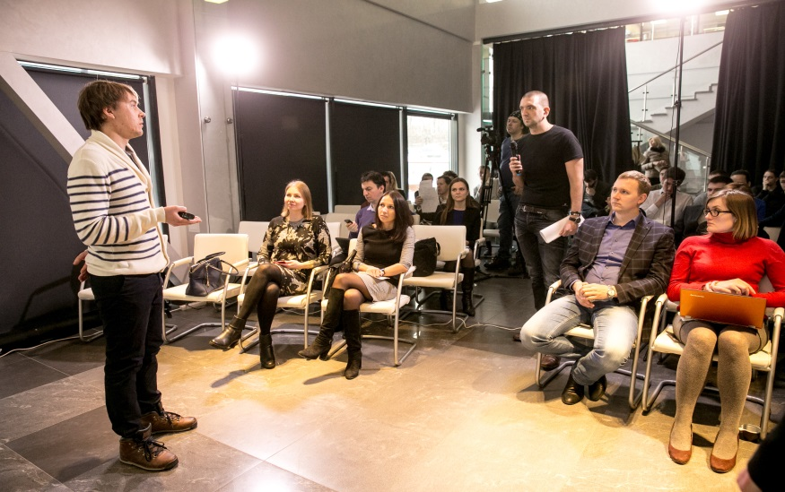
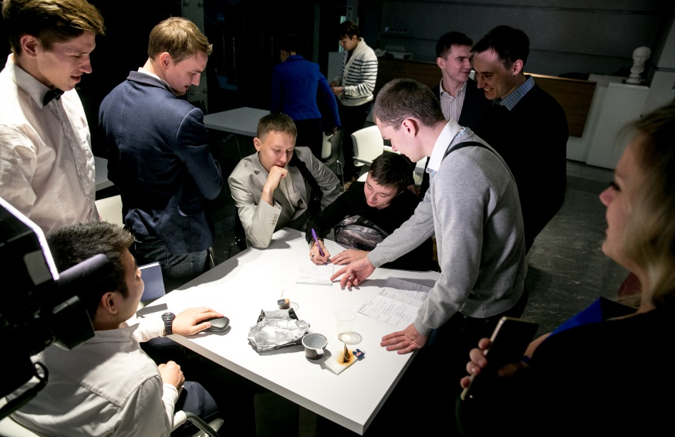
«ВИК.Нано» - 2017 – этапы конкурсного отбора/1
16 июня-3 октября 2017
Подача заявок, предварительная оценка поступивших заявок на соответствие критериям конкурса
Октябрь 2017
Оценка зарегистрированных заявок: проведение заочного рейтингования с последующим телефонным собеседованием. В финал выходят не менее 15 участников
Октябрь-декабрь 2017
Для финалистов Конкурса организуется менторская и акселерационная программы по доработке проектов и подготовке к финальному выступлению (вебинары, семинары, очные тренинги)
Декабрь 2017
Финал Конкурса

Slide 8
«ВИК.Нано» - 2017 – мероприятия конкурсной программы
Место проведения мероприятий: Москва, просп. 60-летия Октября, 10а.
Таймлайн
№ п/п | Мероприятия | Период 2017 г.
1. | Заочная экспертиза (эксперты заполняют опросные листы) | Октябрь технологические эксперты Октябрь инвестиционные эксперты
2. | Телефонные собеседования | Октябрь
3. | Отбор не менее 15 финалистов. Начало менторской программы – менторы выбирают подопечных. | Октябрь
4. | Дистанционная образовательная программа (3 вебинара) | Октябрь-декабрь
5. | Дистанционная работа менторов и постановщиков задач с участниками конкурса | Октябрь – ноябрь
6. | Очная сессия (2 дня образовательных, 1 день пробные питчи с участием менторов) | Ноябрь
8. | Финал | Декабрь

Slide 9
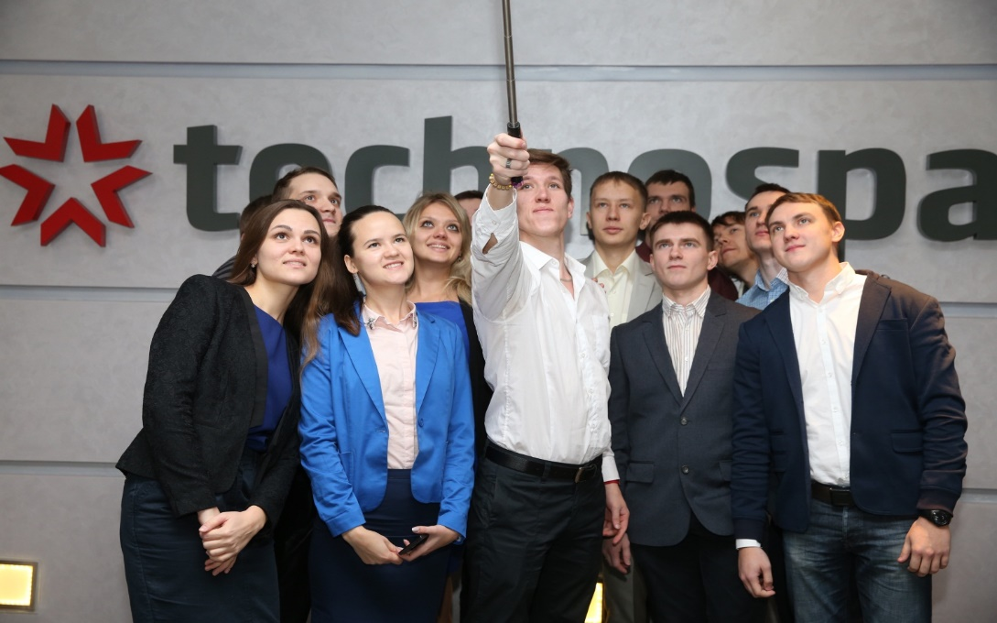
Приглашаем вас принять участие в конкурсе
Контактная информация
Готова Наталья
Natalya.gotova@gmail.com
+7 (963) 668-71-52

